Slide 1
Я досліджую світ
2 клас
Людина в суспільстві
Урок 5
Як потрібно поводитися
серед людей?

Slide 2
Налаштування на урок. Аутотренінг
Щоб урок нам розпочати,
Треба разом промовляти:
«Я уважний і серйозний,
Хоч іще малого зросту.
Зараз з силами зберусь,
Я нічого не боюсь.
Впевнений, кмітливий я,
Хочу отримати знання»

Slide 3
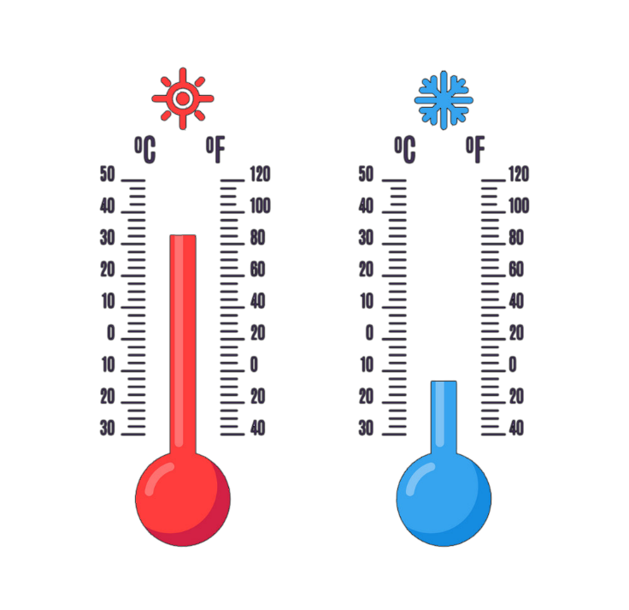
Вправа «Синоптик»
Ясно хмарно похмуро
дощ гроза сніг
Яка зараз пора року?
Який стан неба?
Яка температура повітря?
Який місяць року?
Чи були протягом доби опади?
Яке число місяця?
Погода вітряна чи безвітряна?
Який день тижня?

Slide 4
Слово вчителя
Поміркуй, яка поведінка притаманна чемній і вихованій дитині?
Як ти виявляєш повагу до дорослих?
Навіщо встановлюють правила поведінки?
Сьогодні на уроці ти дізнаєшся,
що таке правила поведінки;
для чого вони потрібні;
чому важливо їх виконувати.
Підручник.
Сторінка
10

Slide 5
Словничок
Поведінка — це вміння поводитися серед людей відповідно до прийнятих правил.
Підручник.
Сторінка
10

Slide 6
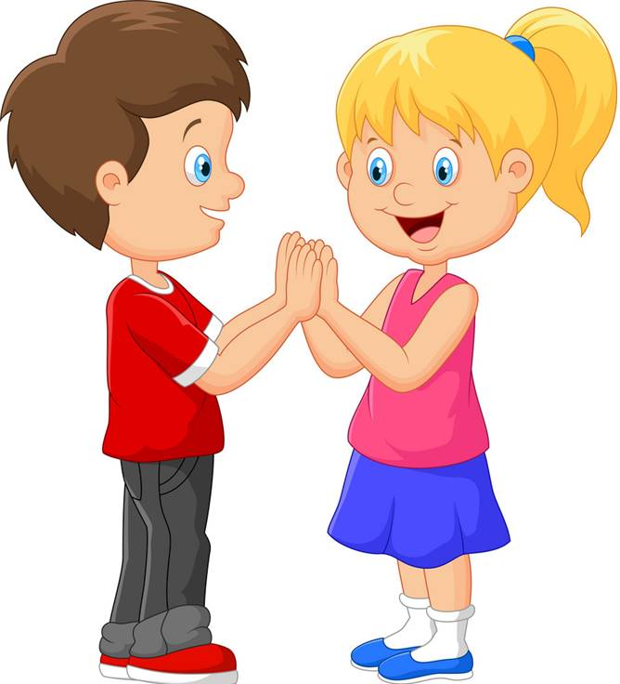
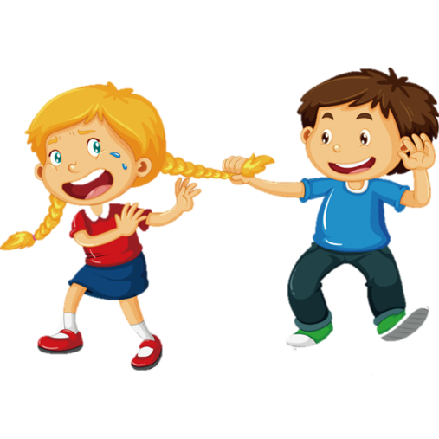
Запам’ятай головне правило культурної поведінки
Поводься з іншими так, як хочеш, щоб поводилися з тобою!
Важливо не тільки знати це та інші правила співжиття людей,
а й повсякчас виконувати їх.
Підручник.
Сторінка
10

Slide 7
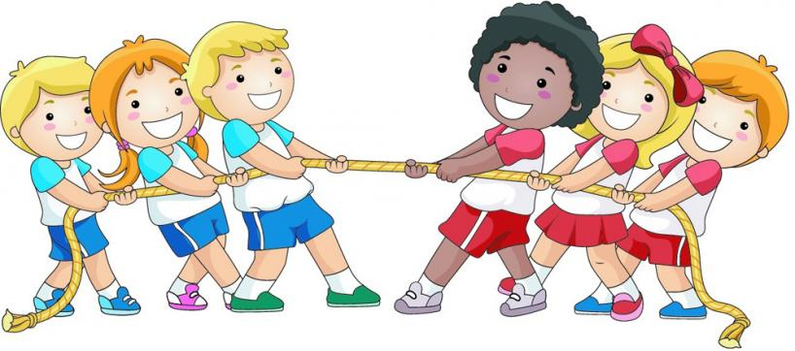
Робота в групі
Де потрібні правила поведінки? Чи існують правила поведінки за столом, на вулиці, у театрі тощо?
Об’єднайтесь у команди та позмагайтеся: хто назве більше правил поведінки — за столом, на вулиці, у театрі тощо? Продемонструйте їх.
Підручник.
Сторінка
10

Slide 8
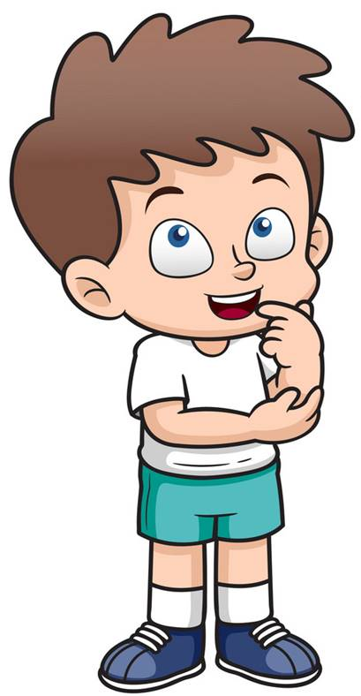
Що ти можеш сказати про себе? Обери те, що про тебе
Допомагаю іншим
Виручаю з біди
Радію успіхам інших
Ображаю інших
Заздрю, коли інші роблять щось краще, ніж я

Slide 9
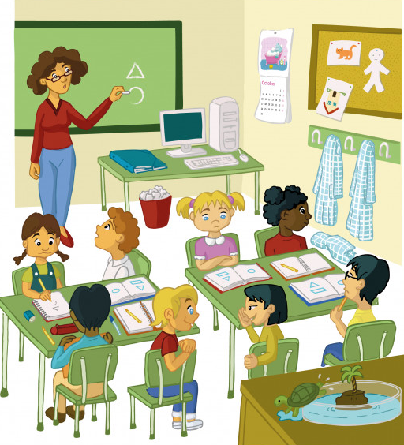
Розкажи
Які правила потрібно виконувати під час уроку?
Проаналізуй поведінку кожної дитини.

Slide 10
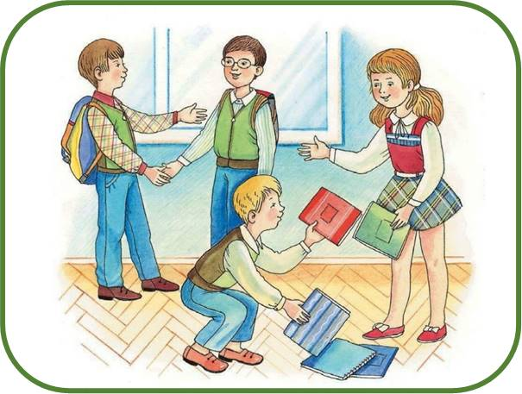
Поміркуй
Чи існують правила, які потрібно виконувати на перерві? Які?
Чи порушують діти правила поведінки на перерві?
Чому не можна бігати під час перерви?

Slide 11
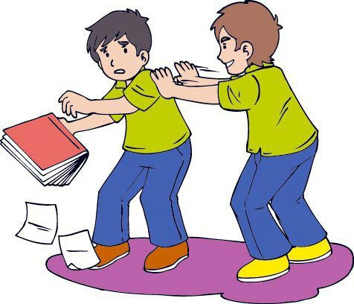
Пам’ятай
Думай, як люди оцінюють твій вчинок. Запам’ятай, що не все, що приємне для тебе, так само приємне і бажане для інших.
Умій підтримати людину, коли в неї трапилася біда
Не завдавай іншим зла, кривди, болю

Slide 12
З’єднаємо частини прислів’я
Поясни, як ти їх розумієш
Життя дане для
те й пожнеш.
Добрі справи
прикрашають людину.
добром платять.
Що посієш,
За добро
добрих справ.

Slide 13
Робота в зошиті
4. Що означає «жити по совісті»? Вибери й обведи відповіді, які ти вважаєш правильними.
А ображати інших
Б дотримуватися своєї обіцянки
В доброзичливо спілкуватися з іншими
Г бути щирим/щирою
Сторінка5

Slide 14
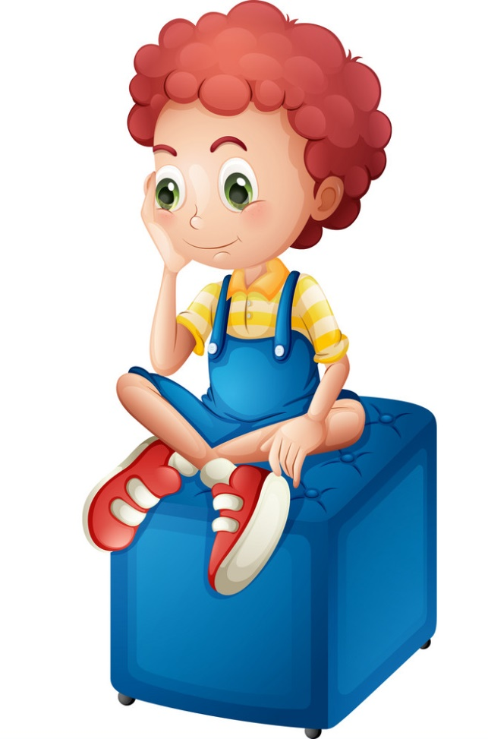
Для роздумів
Чи може грубість бути будь-коли доречною?
Що означає — «жити по совісті» або вчиняти порядно?
Як подолати байдужість?
Підручник.
Сторінка
10

Slide 15
Рефлексія «Загадкові листи»
Обери лист, який ти хочеш відкрити
(для відкриття по листі варто натиснути)
Сьогодні
на уроці
я навчився/
навчилася…
На уроці
я запам’ятав/
запам’ятала…
Найкраще
мені вдалося…
Найбільше
мені сподобалося…
Урок
завершую з настроєм…
Труднощі виникали…

